Slide 1
“Великая Отечественная война”
Автор: Вагнер Лия, учащаяся 10 Б класса МБОУ СОШ №107
Руководитель:
Романенко
Татьяна
Викторовна

Slide 2
Содержание:
Курская битва
Стороны
Подготовка к сражению
Танковские армады
Курская оборонительная операция
Артиллерийская контрподготовка
Центральный фронт
Воронежский фронт
Сражение под Прохорвкой
Итоги оборонительной фазы
Советские наступательные операции
Николай Кузнецов

Slide 3
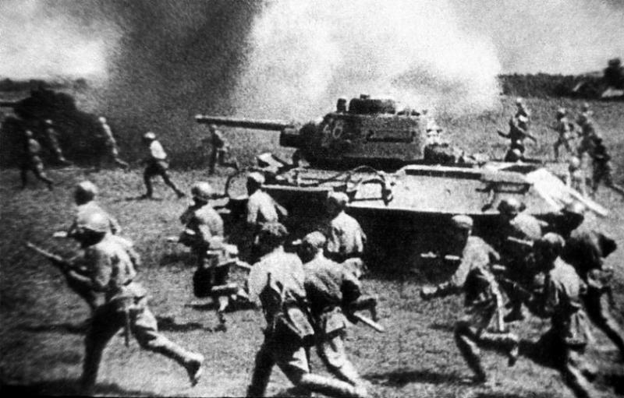
Курская битва
Курская битва(5 июля - 23 августа 1943 года),или Битва на Курской дуге, является одним из ключевых сражений Великой Отечественной войны и Второй мировой войны. Это самое крупное танковое сражение в истории; в нём участвовали около двух миллионов человек, шесть тысяч танков, четыре тысячи самолётов.

Slide 4
Стороны
СССР
Командующие:
Константин Рокоссовский
Георгий Жуков
Николай Ваутин
Силы:
1 337 000 человек, 3600 танков, 2500 самолётов.
Потери:
863 303 убитых, раненых или пленных, из них 254 тыс.убитыми и пропавшими без вести
153 тыс. единиц стрелкового оружия,6064 танков и САУ, 5245 орудий и минометов,1626 боевых самолетов.
ГЕРМАНИЯ
Командующие:
Эрих фон Манштейн
Гюнтер Ханс фон Клюге
Вальтер Модель
Силы:
780 900 человек, 2154 танков, 2000самолётов.
Потери:
Всего 500 тыс. человек (по немецким архивным данным — менее 160500убитыми и пропавшими без вести, количество раненых неизвестно)
1000—1500 танков
менее 1696 самолетов

Slide 5
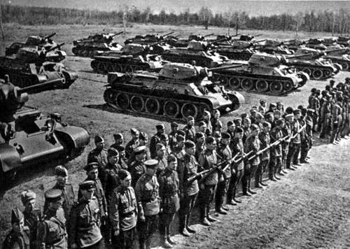
Подготовка к сражению
В ходе зимнего наступления Красной армии и последовавшего контрнаступления вермахта на Восточной Украине в центре советско-германского фронта образовался выступ глубиной до 150 и шириной до 200 километров, обращенный в западную сторону (так называемая «Курская дуга»). На протяжении апреля — июня на фронте наступила оперативная пауза, в ходе которой стороны готовились к летней кампании.В советской и российской историографии принято разделять сражение на три части: Курскую оборонительную операцию (5—23 июля); Орловскую (12 июля — 18 августа) и Белгородско-Харьковскую (3—23 августа) наступательные.

Slide 6
Танковые армады
Немцы собрали к Курской битве 2000 танков (по немецким данным, а по советским – 2772). Кроме своих основных танков T-III (броня 30-20 мм, пушка 37 мм) и T-IV (броня 80-30 мм, пушка 57 мм) они собирались применить в Курской битве новейшую бронетехнику: танки T-VI«Тигр» с бронёй до 100 мм и пушками ранее не применявшегося калибра 88 мм; Т-V «Пантера» с броней 85 мм и пушкой 75 мм; САУ «Фердинанд» с невиданной 200-мм лобовой бронёй и 88-мм пушкой с удлинённым стволом, а также трофейные советские Т-34, КВ и САУ.Готовились они и прицельно уничтожать бронетанковые средства с помощью авиационной артиллерии, установив на самолеты«Хеншель-129», «Фокке-Вульф-190» и «Юнкерс-87» зенитные 37-мм и даже 50-мм пушки и разработав методику вертикального пикирования истребителей Me-109 на танки и САУ, завершающегося прицельным бомбометанием.Советские войска, по данным Жукова, имели 3600 танков (по немецким данным –5000). На вооружении советских войск в это время были: средний танк Т-34-76 (броня лоб. 45, борт. 40 мм, пушка 76 мм), который являлся самым массовым танком, участвовавшим в Курской битве (70 % всех танков); лёгкий танк Т-70 (броня 35-15 мм, пушка 45 мм) – (20 -25 %) и небольшое количество (5 %) тяжелых танков КВ-1C иКВ-1 (броня 75-40 мм, пушка 76 мм). Принимали также участие самоходные артиллерийские установки: 2 полка (24 шт.) СУ-152 «Зверобой» (броня 75-60 мм, пушка 152 мм); 7 полков (84 шт) СУ-122 (броня 45-40 мм, пушка 122 мм) и несколько десятков полученных по «ленд-лизу» тяжелых английских танков «Черчилль» (броня 102-76, пушка 57 мм).Сравнив боевые возможности этих танковых армад, становится очевидно явное преимущество немцев – их тяжелая бронетехника была способна пробивать прицельным огнем лобовую броню любого советского танка с дальности 2 км. В то время как лишь часть советских танков могла это сделать, только приблизившись к ним на расстояние 400-200 м. А 45-мм пушка (составлявшая половину всей советской противотанковой артиллерии) вообще не могла пробить ее.

Slide 7
Курская оборонительная операция
Немецкая танковая колонна, июнь 1943 года.
Германское наступление началось утром 5 июля 1943 года. Поскольку советскому командованию было точно известно время начала операции, в 3 часа ночи (немецкая армия воевала по Берлинскому времени — в переводе на московское 5 часов утра), за 30-40 минут до его начала была проведена артиллерийская и авиационная контрподготовка.Перед началом наземной операции, в 6 часов утра по нашему времени, немцы также нанесли по советскимоборонительным рубежам бомбовый и артиллерийский удар. Перешедшие в наступление танки сразустолкнулись с серьезным сопротивлением. Главный удар на северном фасе был нанесен в направлении Ольховатки. Не достигнув успеха, немцы перенесли удар в направлении Понырей, но и здесь не смоглипрорвать советскую оборону. Вермахт смог продвинуться лишь на 10—12 км, после чего уже с 10 июля потеряв до двух третей танков, 9-я немецкая армия перешла к обороне. На южном фасе главные ударынемцев были направлены в районы Корочи и Обояни.

Slide 8
Артиллерийская контрподготовка
С марта 1943 г. организация контрподготовки находилась в центре внимания командования обоих фронтов, к участию в ней предполагалось привлечь артиллерию и авиацию. Планы контрподготовки непрерывно уточнялись, при окончательном установлении сосредоточения главных группировок противника в исходных для наступления районах, мощным внезапным огнем артиллерии и ударами авиации сорвать наступление или решительно ослабить силу первоначального удара немцев.
Объектами подавления в период артиллерийской контрподготовки были:
скопления пехоты и танков, как достоверно установленные, так и предполагаемые
батареи на огневых позициях и наблюдательные пункты.
При этом удельный вес каждого из этих объектов на разных фронтах был неодинаков.

Slide 9
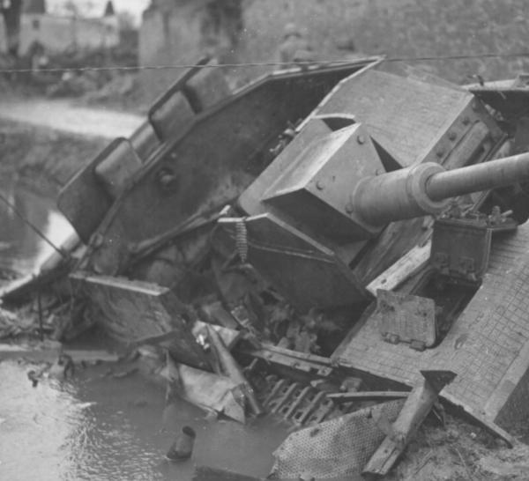
Центральный фронт
В полосе ЦФ главные усилия были сосредоточены на подавлении артиллерийской группировки противника и наблюдательных пунктов, в том числе артиллерийских. Эта группа объектов составляла более 80 % запланированных целей. Такой выбор объяснялся наличием в армии мощных средств борьбы с артиллерией противника, более достоверных данных о положении его артиллерийской группировки, относительно небольшой шириной полосы ожидаемого удара (30—40 км), а также высокой плотностью боевых порядков дивизий первого эшелона войск ЦФ, что обусловливало их большую чувствительность (уязвимость) к ударам артиллерии. Нанесением мощного огневого удара по немецким артиллерийским позициям и наблюдательные пункты удалось значительно ослабить, дезорганизовать артподготовку противника и обеспечить живучесть войск первого эшелона армии для отражения удара атакующих танков и пехоты.

Slide 10
Воронежский фронт
В полосе ВФ основные усилия были направлены на подавление пехоты и танков в районах их вероятного нахождения, что составляло около 80 % всех поражаемых объектов. Это обусловливалось более широкой полосой вероятного удара противника (до 100 км), большей чувствительностью обороны войск первого эшелона к танковым ударам, меньшим количеством средств борьбы с неприятельской артиллерией в армиях ВФ. Также не исключалось, что в ночь на 5 июля часть артиллерии противника сменит свои огневые позиции при отходе боевого охранения 71-й и 67-й гв. сд. Таким образом артиллеристы ВФ в первую очередь стремились нанести урон танкам и пехоте, то есть основной силе атаки немцев, и подавить лишь наиболее активные батареи противника (достоверно разведанные).

Slide 11
Сражение под Прохоровкой
12 июля в районе Прохоровки произошел крупнейший в истории встречный танковый бой. С немецкой стороны в нем участвовала «1-я дивизия СС «Лейбштандарте-СС Адольф Гитлер»имевшая около 200 танков,. в том числе 13 "Тигров" и ни одной "Пантеры". С советской стороны в сражении участвовала 5-я танковая армия П. Ротмистрова, насчитывашая около 800 танков. После нанесения массированного авиаудара сражение с обеих сторон перешло в активную его фазу и продолжалось до конца дня. К исходу 12 июля сражение завершилось с неясными результатами, чтобы возобновиться днем 13 и 14 июля. После сражения немецкие войска не смогли продвинуться вперед сколько-нибудь значительно, несмотря на то, что потери советской танковой армии, вызванные тактическими ошибками ее командования, были намного больше. Продвинувшись за 5-12 июля на 35 километров, войска Манштейна вынуждены были, протоптавшись на достигнутых рубежах три дня в тщетных попытках взломать советскую оборону, начать отвод войск с захваченного "плацдарма". В ходе сражения наступил перелом. Перешедшие 23 июля в наступление советские войска отбросили немецкие армии на юге Курской дуги на исходные позиции.

Slide 12
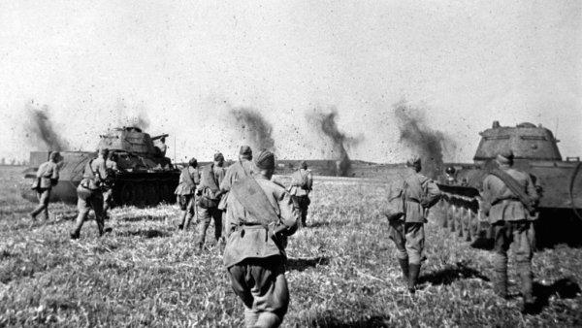
Итоги оборонительной фазы
Центральный фронт, задействованный в сражении на севере дуги, за 5-11 июля 1943 г. понес потери в 33897 человек, из них 15336 — безвозвратные, его противник — 9-я армия Моделя — потеряла за тот же период 20720 человек , что дает соотношение потерь в 1,64:1. Воронежский фронт и Степные фронты, участвовашие в сражении на южном фасе дуги, потеряли за 5-23 июля 1943 г., по современным официальным оценкам (2002 г.), 143950 человек, из них 54996 — безвовозратно, причем Воронежский фронт из общих потерь в 143950 потерял 73892 человека. Впрочем, иначе думали начальник штаба Воронежского фронта генерал-лейтенат Иванов и начальник оперативного отдела штаба фронта генерал-майор Тетешкин: потери своего фронта они полагали в 100932 человека, из них 46500 — безвозвратными. Если, вопреки советским документам периода войны, считать официальные цифры верными, то с учетом немецких потерь на южном фасе в 29102 человек, соотношение потерь советской и немецкой сторон составляет здесь 4,95:1.

Slide 13
Советские наступательные операции
12 июля Западный (командующий генерал-полковник Василий Соколовский) и Брянский (командующийгенерал-полковник Маркиан Попов) фронты начали наступление против 2-й танковой и 9-й армий врага врайоне Орла. К исходу дня 13 июля советские войска прорвали оборону противника. 26 июля немцыоставили Орловский плацдарм и начали отход на оборонительную линию «Хаген» (восточнее Брянска). 5августа в 05-45 советские войска полностью освободили Орёл.
На южном фасе контрнаступление силами Воронежского и Степного фронтов началось 3 августа. 5 августапримерно в 18-00 был освобождён Белгород, 7 августа — Богодухов. Развивая наступление, советскиевойска 11 августа перерезали железную дорогу Харьков-Полтава, 23 августа овладели Харьковом.Контрудары немцев успеха не имели.

Slide 14
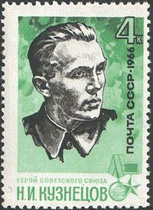
Николай Кузнецов
Курская битва показала невероятную сплочённость всех групп войск Советской армии. Операция "Курская дуга" началась для нашей армии задолго до её фактического начала. За пять месяцев до начала боёв Генштаб уже знал о том, что фашисты планируют проведение боёв под Курском. Об этом стало известно благодаря разведке. Русский разведчик Николай Кузнецов, имя которого до последнего времени оставалось неизвестным, совершил то, что в конечном итоге позволило нашей армии победить. Работая в резиденции Эриха Коха, Кузнецов добился доверия обергруппенфюрера и тот, ещё в марте 1943 года проговорился Кузнецову: "Ваша часть будет биться под Курском". Информация об этом ушла в Центр, что позволило Советской армии подготовиться к битве и скоординировать план своих действий. Как уже было сказано, имя Кузнецова долгое время оставалось неизвестным, в военной истории он значился под кодовым именем "Вертер".

Slide 15
Прошла война, прошла страда
Но боль взывает к людям:
Давайте, люди, никогда
Об этом не забудем. (А.Твардовский)

